Slide 1
Распознавание почтовых индексов
Индивидуальное задание по курсу
Интеллектуальные системы
студента группы И-14
Голуба Александра Ивановича

Slide 2
Постановка задачи
создать нейронную сеть;
Преобразовать набор изображений в данные для работы нейронной сети;
обучить нейронную сеть;
протестировать систему.

Slide 3
Изображения почтовых индексов
Перед началом работы, изображения необходимо обработать.

Slide 4
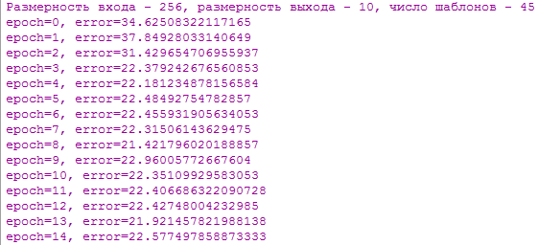
Обучение нейронной сети
Обучение нейронной сети занимает длительное время, так как обрабатывается большой поток данных

Slide 5
Работа нейронной сети
Для работы нейронная сеть использует файл с весовыми коэффициентами network.txt и файл, содержащий входные данные test.txt.

Slide 6
Вывод
Была создана система, с помощью которой исходные обработанные изображения конвертируются в данные, с которыми работает нейронная сеть.
Была создана и обучена нейросеть распознавания почтовых индексов.

